Slide 1
第3章 控制流与函数编程
《Python 与数据科学》
主讲人：丁鑫怡
浙江工商大学计算机科学与技术学院

Slide 2

提纲
3.1 条件语句if
3.2 循环语句
3.3 列表解析与生成器表达式
3.4 函数
3.5 lambda函数
3.6 内置函数

Slide 3
3.1 条件语句if
if语句是选取要执行的操作，是Python主要的选择工具，代表Python程序所拥有的大多数逻辑。
if语句是复合语句，同其他复合语句一样，if语句可以包含其他语句
if通用格式：
if <test1>:
<statements1>
elif <test2>:
<statements2>
else:
<statements3>

Slide 4
3.1-1 if语句
Python中没有switch、case语句
elif和else都可省略，elif可有多个，作用等同于C/C++中的switch
可以用多个if或elif实现，或者对字典进行索引运算或搜索列表

Slide 5
3.1-1 if语句
真值测试/条件测试语句
  在Python中，与大多数程序设计语言一样，整数0代表假，1代表真。不过，除此之外，Python也把任意的空数据结构视为假。
  更一般的，真和假的概念是Python中每个对象的固有属性：每个对象不是真就是假
测试语句返回值：
  数字如果非零，则为True
  对象如果非空，则为True
  数字零、空对象以及特殊对象None都被认作是假
  比较和相等测试会返回True或False
  在python中，布尔运算 and 和 or 会返回True或False的操作对象
>>> 2<3
True
>>> 2 or 3
2
>>> 0 or 2
2
>>> [] or 'hello'
'hello'
>>> [] or {}
{}
>>> 2 and 3
3
>>> 2 and []
[]
>>> [] and 3
[]
>>> [] and {}
[]

Slide 6
3.1-2 三元表达式
C语言三元表达式：
  A = X?Y:Z
Python表达：
  if语句：
  三元表达式
    A = Y if X else Z Z
if X:
A = Y
else:
A = Z
>>> a = 't' if 'spam' else 'f'
>>> a
't'
>>> a = 't' if '' else 'f'
>>> a
'f'

Slide 7
3.2 循环语句
while循环
for循环
break、continue、pass语句
try-except 异常处理

Slide 8
3.2-1 while循环
while一般格式：
  循环中的else块：
  只有当循环正常离开（此时测试条件为假）时才会执行，如果循环被break语句中断，则else块不会执行。
while <test>: #Loop test
<statements1> #Loop body
else: #Optional else
<statements2> #Run if didn't exit loop with break
a = 0
b = 10
while a<b:
print(a)
a = a + 1

Slide 9
3.2-2 for循环
for循环在Python中是一个通用的序列迭代器：可以遍历任何有序的序列对象内的元素。
一般格式：
例子：
for <target> in <object>:#Assign object items to target
<statements> #Repeated loop body:use target
else:
<statements> #If we didn't hit a 'break'
>>> for x in ['a', 'b', 'c']:
... print(x)
...
a
b
c
>>> for i in range(0, 5):
... print(i)
...
0
1
2
3
4

Slide 10
3.2-2 for循环
循环嵌套
  循环的嵌套是指在一个循环中又包含另外一个完整的循环，即循环体中又包含循环语句。while循环和for循环可以相互嵌套。
循环嵌套执行过程
  一次外循环对应着完整的一轮内循环。

Slide 11
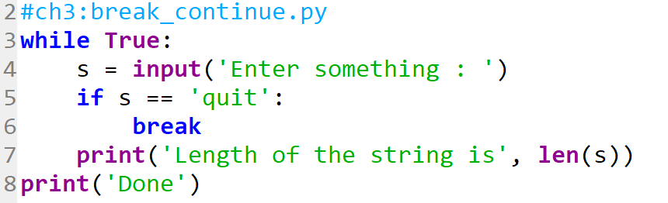
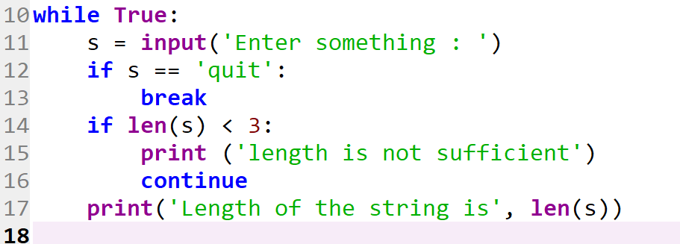
3.2-3 break、continue和pass
break语句会立即退出当前循环，不会执行else块的内容。
continue语句会忽略后面的语句，强制进入下一次循环。
pass不做任何事情

Slide 12
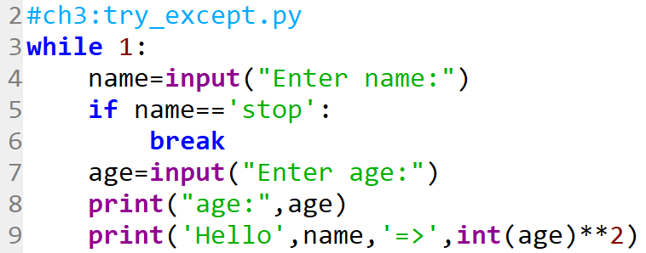
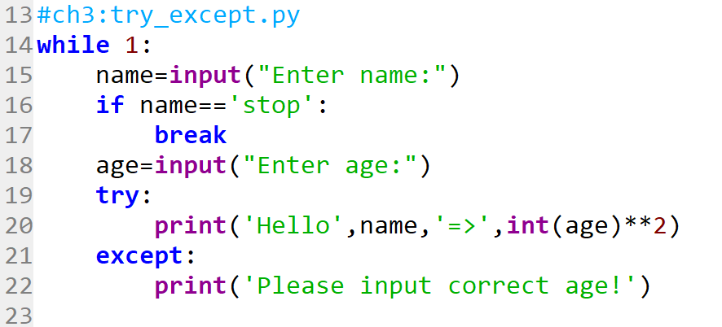
3.2-4 try-except语句
  当age不输入任何值时会报错。可使用try-except解决（异常处理）

Slide 13
3.3 列表解析与生成器表达式
列表解析：在一个序列的值上应用一个任意表达式，将其结果收集到一个新的列表中并返回。基本语法形式：
  [expr for iter_var in iterable]
  [expr for iter_var in iterable if cond_expr]
列表解析不是在解决一个新问题，而只是提供一种新的语法来解决一个已经存在的问题。
>>> L= [(x+1,y+1) for x in range(3) for y in range(5)]
>>> L
[(1, 1), (1, 2), (1, 3), (1, 4), (1, 5), (2, 1), (2, 2), (2, 3), (2, 4), (2, 5), (3, 1), (3, 2), (3, 3), (3, 4), (3, 5)]
>>> N=[x+10 for x in range(10) if x>5]
>>> N
[16, 17, 18, 19]

Slide 14
3.3 列表解析与生成器表达式
生成器表达式：每次只需要获取一个元素时，考虑使用生成器表达式而不是列表解析。使用语法：
  (expr for iter_var in iterable) 或
  (expr for iter_var in iterable if cond_expr)
生成器表达式与列表解析语法相似，在处理大数据量时，生成器表达式的优势就体现出来了，因为它的内存使用方式更好，效率更高，它并不创建一个列表，只是返回一个生成器。
例子：
>>>[i + 1 for i in range(10)]
[1, 2, 3, 4, 5, 6, 7, 8, 9, 10]
>>>(i +1 for i in range(10) if i % 2)
<generator object <genexpr> at 0x011DC5D0>
>>> g = (i + 1 for i in range(10) if i % 2)
>>> ls = []
>>> for j in g:
ls.append(j)
>>> ls
[2, 4, 6, 8, 10]

Slide 15
3.4 函数
函数概念
  函数是一个能够完成特定功能的代码块，可在程序中重复使用，减少程序的代码量和提高程序的执行效率
Python函数定义语法：
  def function_name([arg1],[arg2],…):
  [expression]
  return [value]
  说明：
    函数首部先是def，然后函数名，后面紧跟圆括号，最后是冒号，作为函数体开始标志；
    圆括号中的一些变量名，为函数提供输入

Slide 16
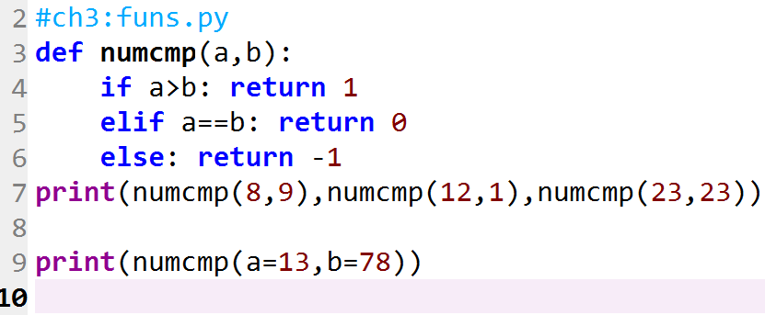
3.4-1 函数例子

Slide 17
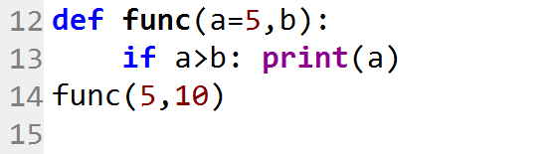
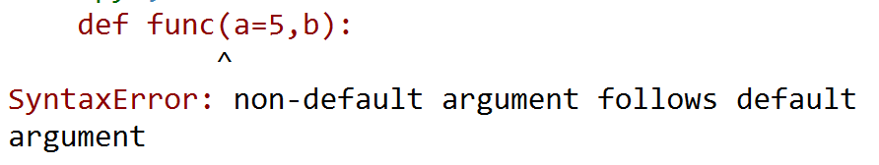
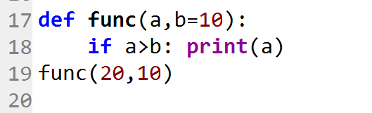
3.4-2 函数参数默认值
def function(x, y, z=12):
  其中z=12定义了函数的默认参数
默认参数规则：
  带默认参数函数定义时，不允许先声明有默认值的参数，而后声明无默认值参数
  如def func(a,b=5)是有效的，但def func(a=5,b)无效。

Slide 18
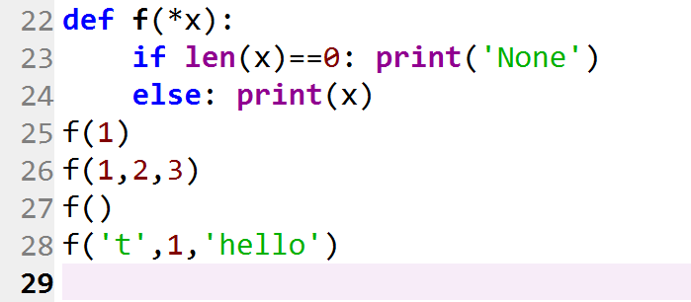
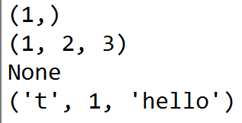
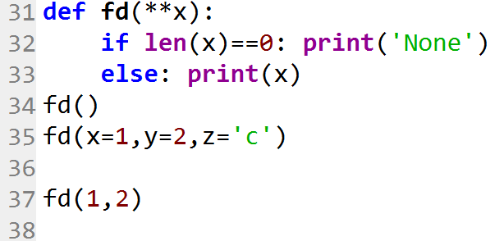

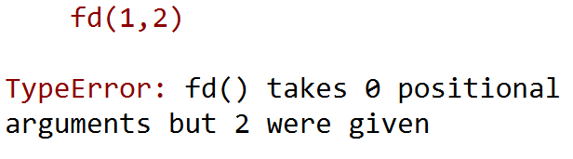
3.4-3 参数定义方式
f(x1,x2,…)：没有默认值
f(x1,x2=value,…)：提供默认值
  注：以上两种情形有多少个形参，调用时就传多少个实参，然而有时需要可变个形参，怎么办？
f(*x):
  加*表示参数个数不确定，可以0个或n个，不管多少个，参数值都存放在名为x的元组中
f(**x):
  加**也表示参数个数不确定，参数值存放在名为x的字典中

Slide 19
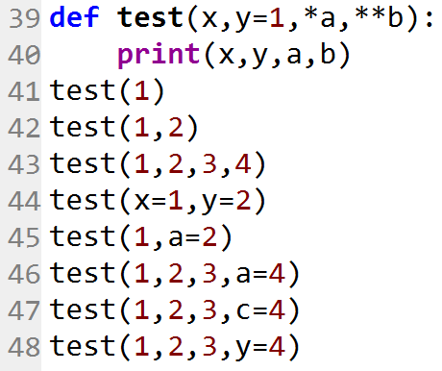
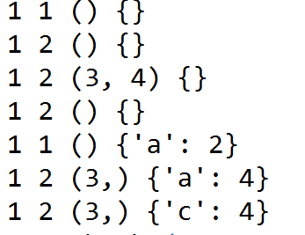
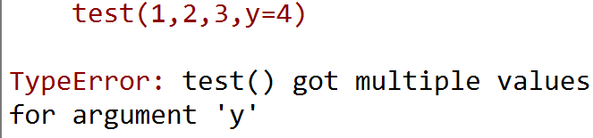
3.4-4 函数调用
如果将前面四种方式依次编号为1,2,3,4，那么函数参数在调用过程中被解析的顺序为: 先1，后2，再3，最后4
输出结果：

Slide 20
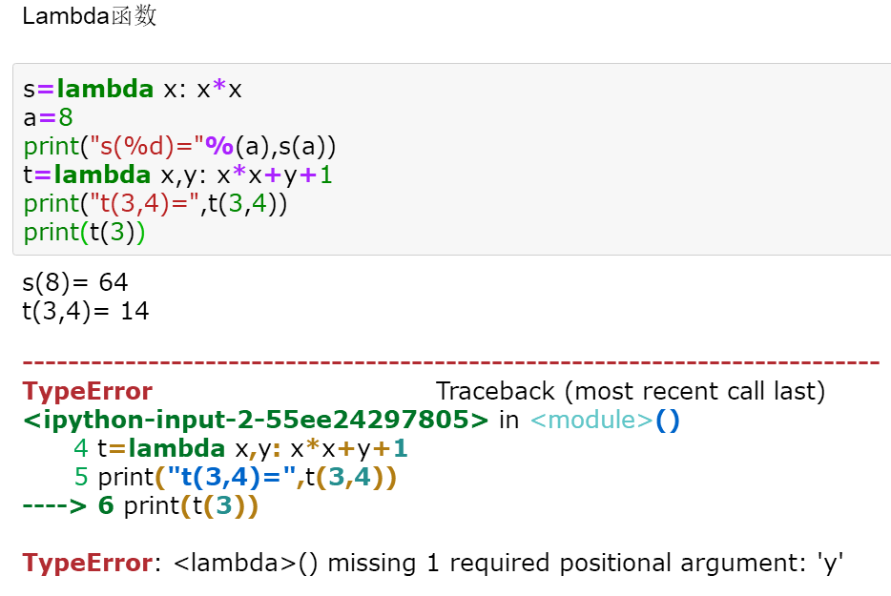
3.5 lambda函数
lambda表达式
  返回可调用的函数对象
  lambda是一个表达式，而def是一个语句
  如 s=lambda x: x*x，等价于
  def s(x):
  return x*x

Slide 21
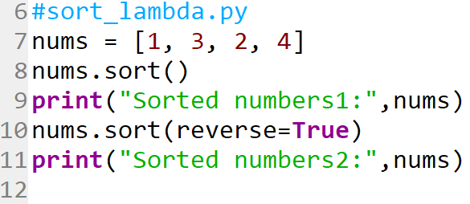

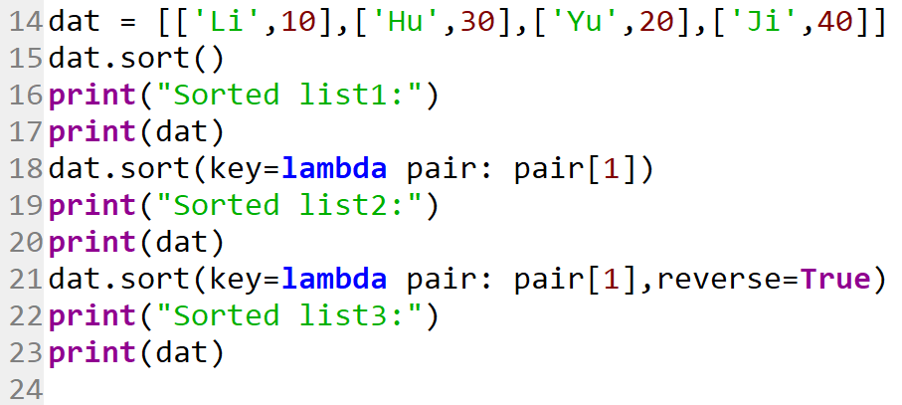
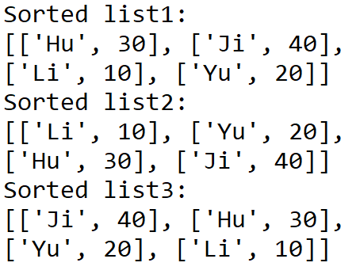
3.5 lambda函数
应用例子
  排序sort：利用lambda函数定义顺序规则
    逆向排序
    多维数据，排序以谁为准？
  应用在内置函数map，filter中

Slide 22
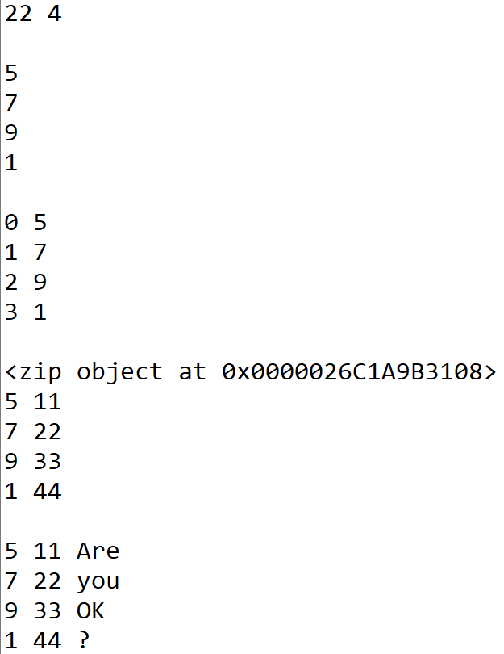
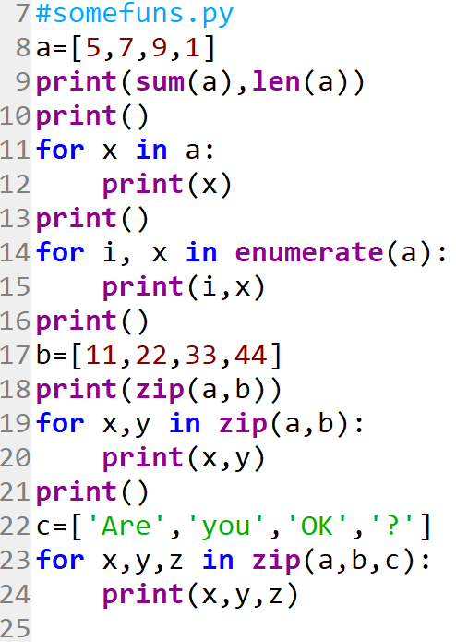
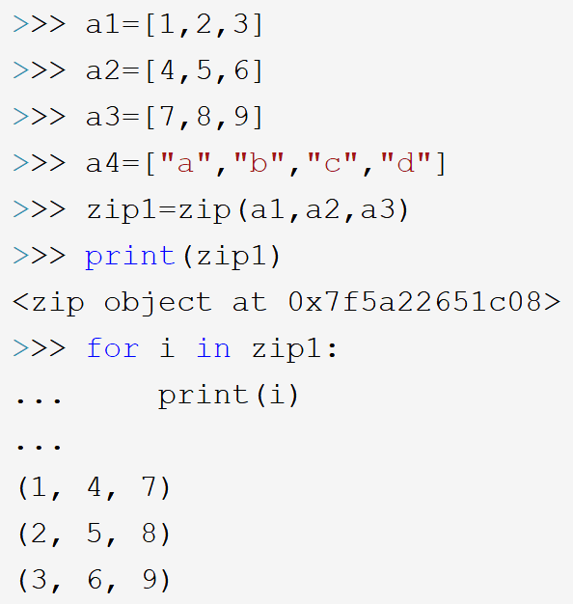
3.6 内置函数
接受任意多个可迭代对象作为参数,将对象中对应的元素打包成一个tuple,然后返回一个可迭代的zip对象
输入输出：input( )、print( )
计算函数：sum( )、len( )、max( )、min( )
映射类函数：map( )、filter( )、reduce( )
其它常用函数：range( ), enumerate( ), zip( )
  zip函数：接受任意多个可迭代对象作为参数,将对象中对应的元素打包成一个tuple, 然后返回一个可迭代的zip对象

Slide 23
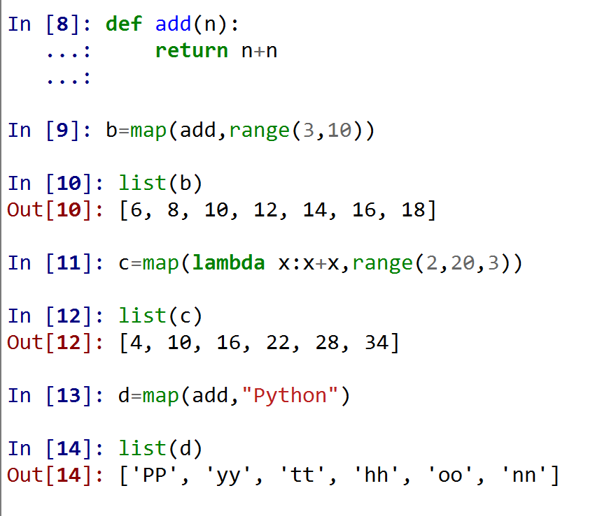
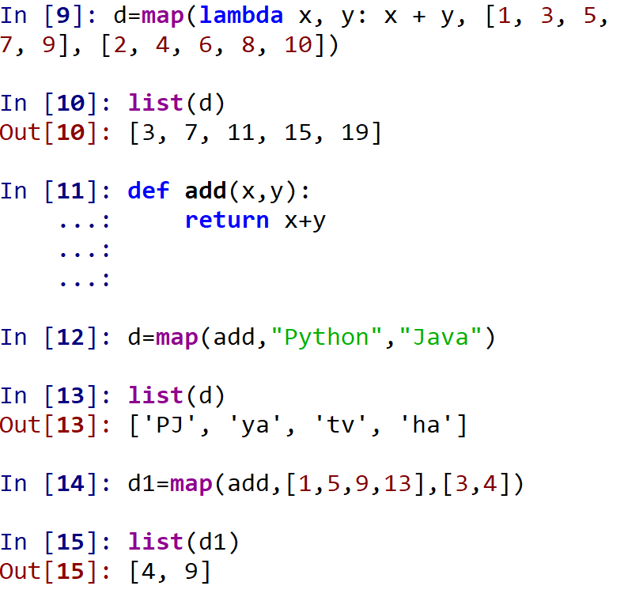
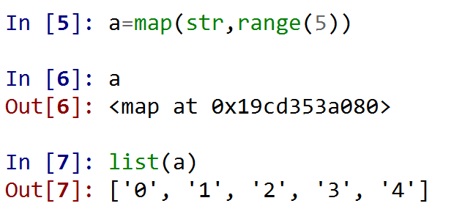
3.6-1 map函数
map(function, sequence [, sequence])
  说明：对sequence中的item依次执行function(item)，执行结果输出一个可迭代对象，或说返回类型为iterators
  单个序列：对应function单个参变量
  多个序列：对应function多个参变量

Slide 24
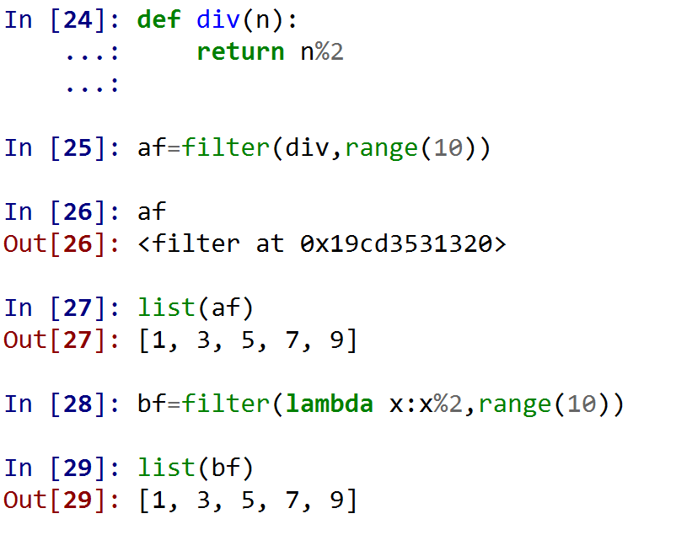
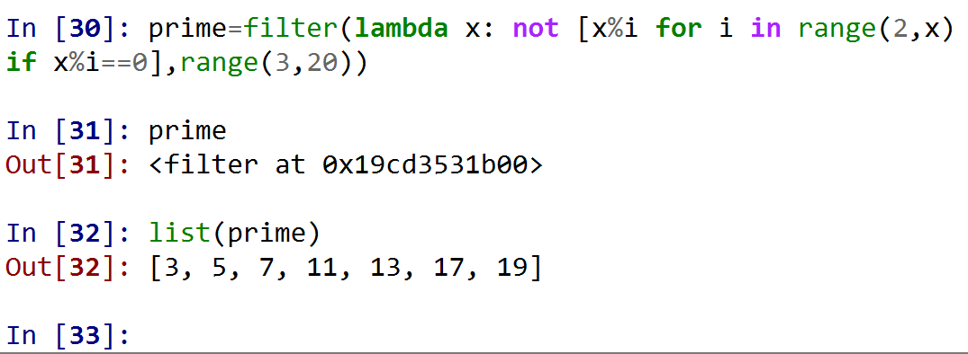
3.6-2 filter函数
filter(function or None, sequence)
  说明：对sequence中的item依次执行function(item)，将执行结果为True(!=0)的item组成一个iterators返回，对False者进行过滤
  例子：求出m~n之间的所有素数

Slide 25
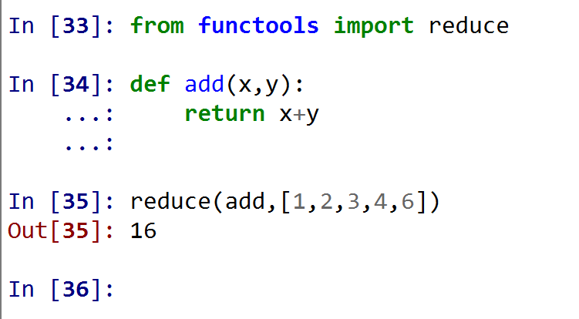
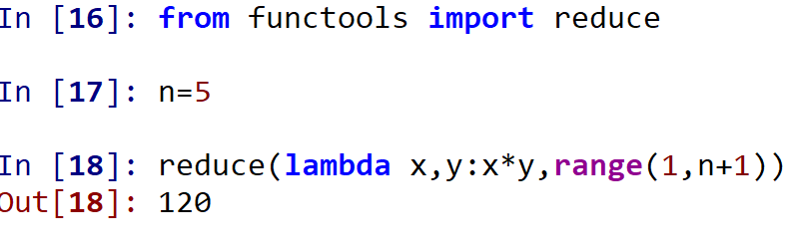
3.6-3 reduce函数
reduce(function, iterator)
  在 Python3 中，reduce() 函数已经被从全局名字空间里移除了，它现在被放置在 functools 模块里
  参数function必须有两个参数
  函数作用：
    把结果继续和序列下
    一个元素做累积计算。
  例子：计算阶乘！

Slide 26
3.6-4 内置函数一览表
Python3 内置函数
abs() | dict() | help() | min() | setattr()
all() | dir() | hex() | next() | slice()
any() | divmod() | id() | object() | sorted()
ascii() | enumerate() | input() | oct() | staticmethod()
bin() | eval() | int() | open() | str()
bool() | exec() | isinstance() | ord() | sum()
bytearray() | filter() | issubclass() | pow() | super()
bytes() | float() | iter() | print() | tuple()
callable() | format() | len() | property() | type()
chr() | frozenset() | list() | range() | vars()
classmethod() | getattr() | locals() | repr() | zip()
compile() | globals() | map() | reversed() | __import__()
complex() | hasattr() | max() | round()
delattr() | hash() | memoryview() | set()

